Slide 1
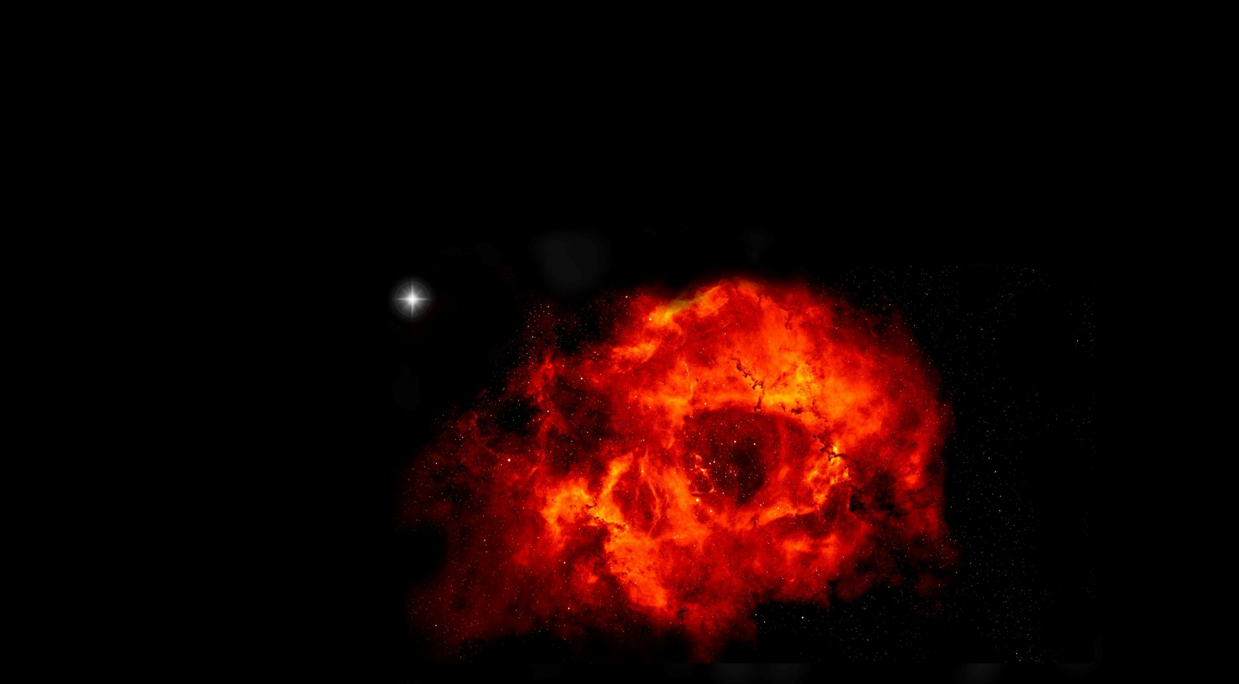
ИНФОРМАЦИОННАЯ КАРТИНА МИРА

Slide 2
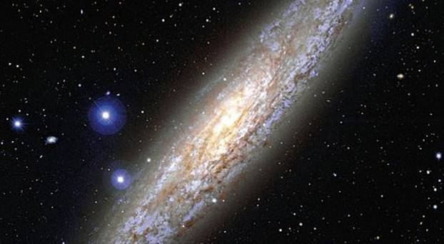











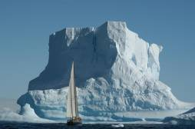
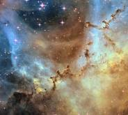
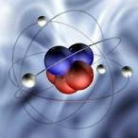
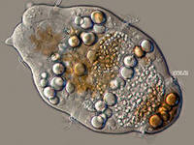

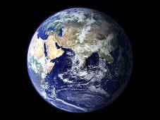
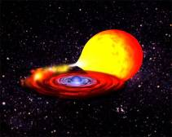
Шкала МАСС различных тел

Slide 3
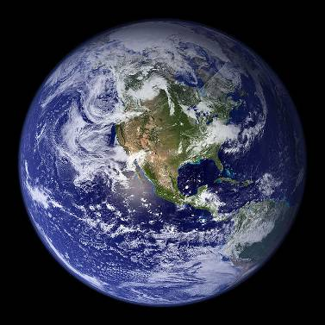
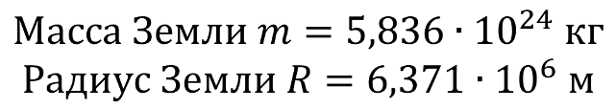
ОЦЕНКА СРЕДНЕЙ ПЛОТНОСТИ

Slide 4
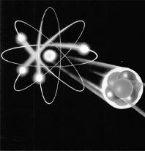
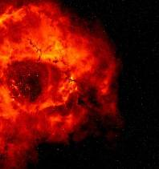
ПЕРЕВОД ЕДИНИЦ ИЗМЕРЕНИЯ
3,4·10¹⁵ г/см³
3,4·10¹⁸ кг/м³
1,2·10⁻² мг/км³
1,2·10⁻¹⁴ кг/м³

Slide 5
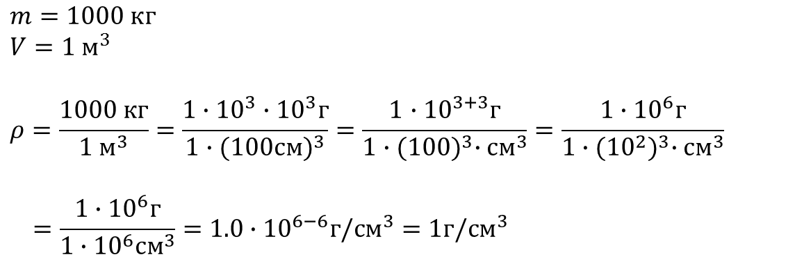
ПЕРЕВОД ЕДИНИЦ ИЗМЕРЕНИЯ

Slide 6
МАТЕМАТИЧЕСКИЕ ПРЕОБРАЗОВАНИЯ ФОРМУЛ
m = ρV = ρ·4/3πR³ = 4/3πρR³

Slide 7
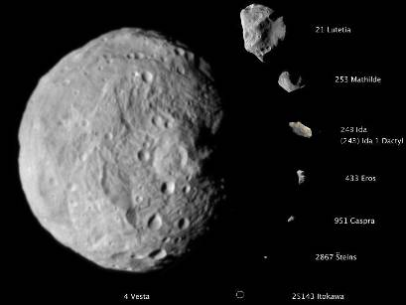




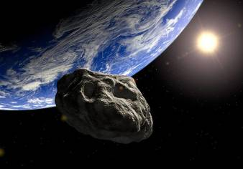
ОЦЕНКА МАСС РАЗЛИЧНЫХ ТЕЛ
m = ρV = 4/3πρR³ = 4/3·3·7000·(10⁴)³ (кг/м³)·м³ = 2,1·10¹⁵ кг

Slide 8
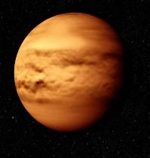
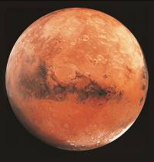
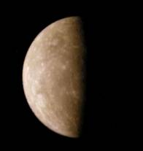
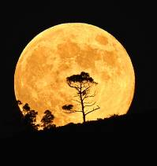
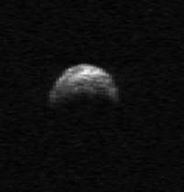
РАСЧЕТ МАССЫ РАЗЛИЧНЫХ ТЕЛ
Венера
Марс
Меркурий
Луна
Виктория
6050 км
3380 км
2440 км
1730 км
90 км

Slide 9
ИНФОРМАЦИОННАЯ КАРТИНА МИРА

